Slide 1
Муниципальное общеобразовательное учреждение "Средняя школа с углубленным изучением отдельных предметов № 30 имени Медведева С.Р. г. Волжского Волгоградской области“
Здоровые глаза-счастливый ребенок
авторы работы: Тананайская Мария, Веремеева Варвара 7б класс
Руководитель: учитель биологии Слащилина А.Н.

Slide 2
Цель: исследование и сбор информации об оптической системе органов зрения
Задачи:
-расширить знания о строении глаза
-рассмотреть дефекты зрения
-подготовить комплекс упражнений для укрепления и сохранения зрения
-провести исследование состояния органов зрения одноклассников
-взять интервью у врача-офтальмолога
-познакомиться с современным оборудованием для медицинских исследований органов зрения
-составить рекомендации на основе полученных данных по сохранению зрения.

Slide 3


Актуальность:
С каждым годом число людей молодого возраста, страдающих потерей зрения, увеличивается
Растёт и количество гаджетов, и вместе с ним число людей, пользующихся ими
Прививая детям и взрослым культуру активного ежедневного использования простых упражнений гимнастики для глаз, можно предупредить падение зрения

Slide 4
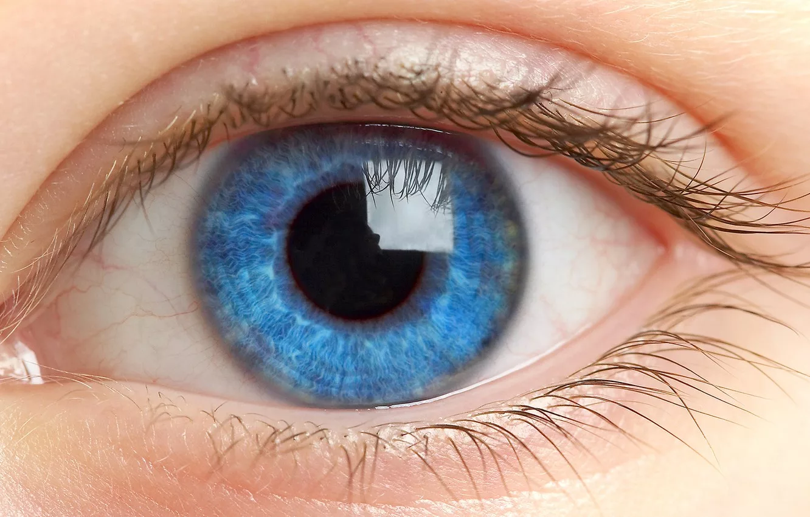
Основные функции глаза:
-оптическая система, проецирующая изображение;
-система, воспринимающая и «кодирующая» полученную информацию для головного мозга;
-«обслуживающая» система жизнеобеспечения

Slide 5
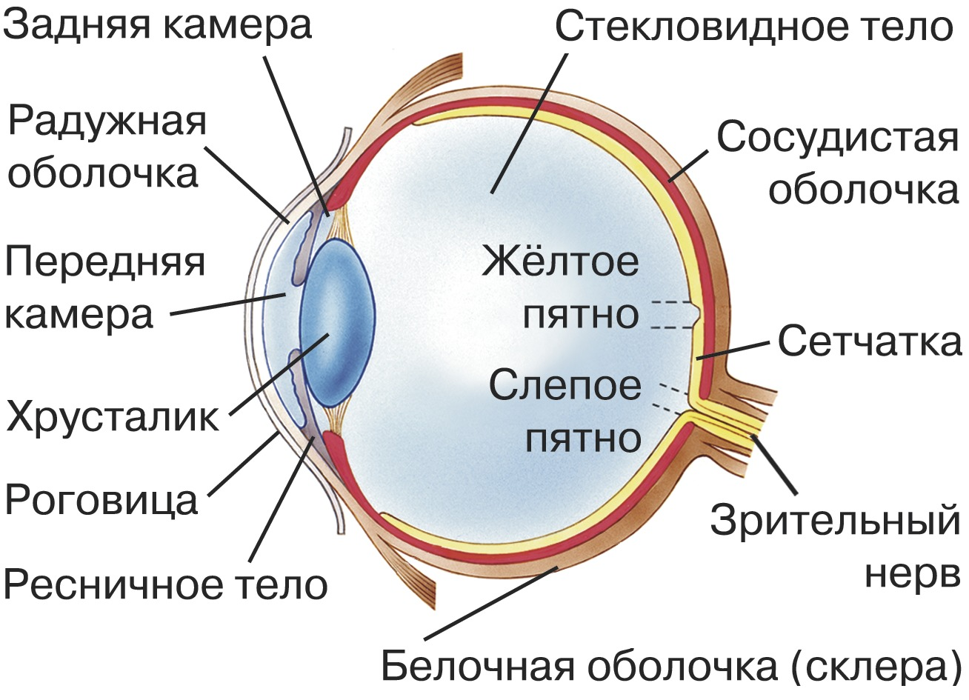
Строение органа зрения у человека

Slide 6
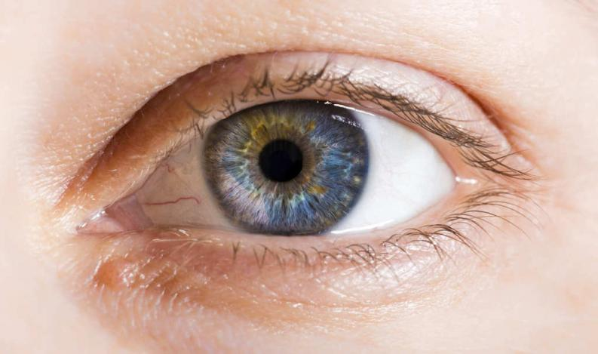
Наши глаза обладают весьма интересными и жизненно важными свойствами:
Острота зрения - способность различных людей видеть большие или меньшие детали предмета с одного и того же расстояния;
Бинокулярность - способность одновременно чётко видеть изображение предмета обоими глазами;
Контрастная чувствительность - способность человека видеть объекты, слабо отличающиеся по яркости от фона;
Адаптация зрения – способность воспринимать белые предметы белыми даже при значительном изменении спектра падающего света.

Slide 7
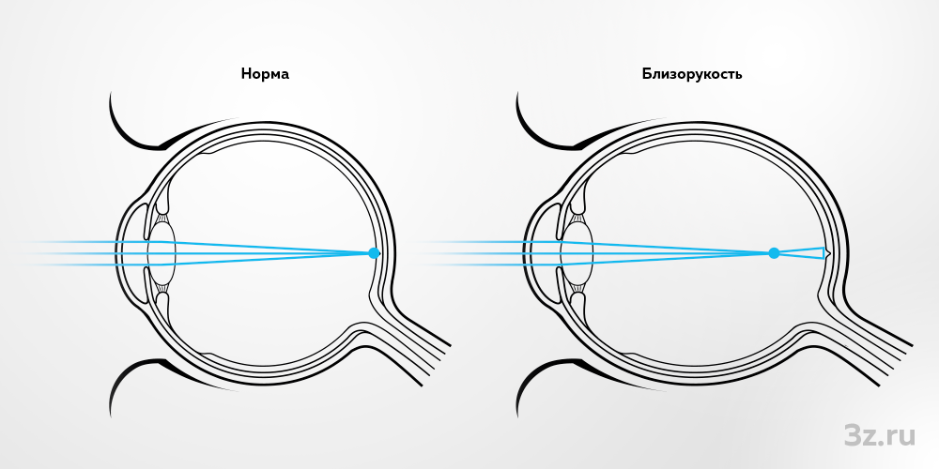
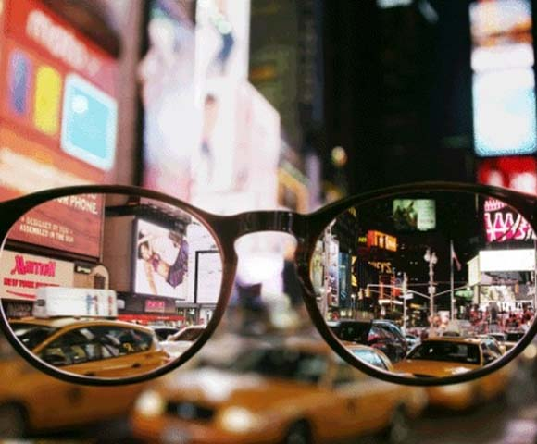
Заболевания:
Близорукость (миопия) — наиболее частый дефект зрения,
по статистике близорукостью страдает каждый третий человек на Земле. Эта патология глаза проявляется снижением остроты зрения вдаль.
Дальнозоркость (гиперметропия) - один из видов клинической рефракции органа зрения, при котором световые лучи, попадающие в глаз, находящийся в состоянии покоя аккомодации, фокусируются за сетчаткой.
Астигматизм - нарушение строения хрусталика, деформация его формы, заключающаяся в расфокусировании оптических лучей, проходящих через среды глаза. В результате изображение не точно падает на сетчатку, и дает искажения.

Slide 8
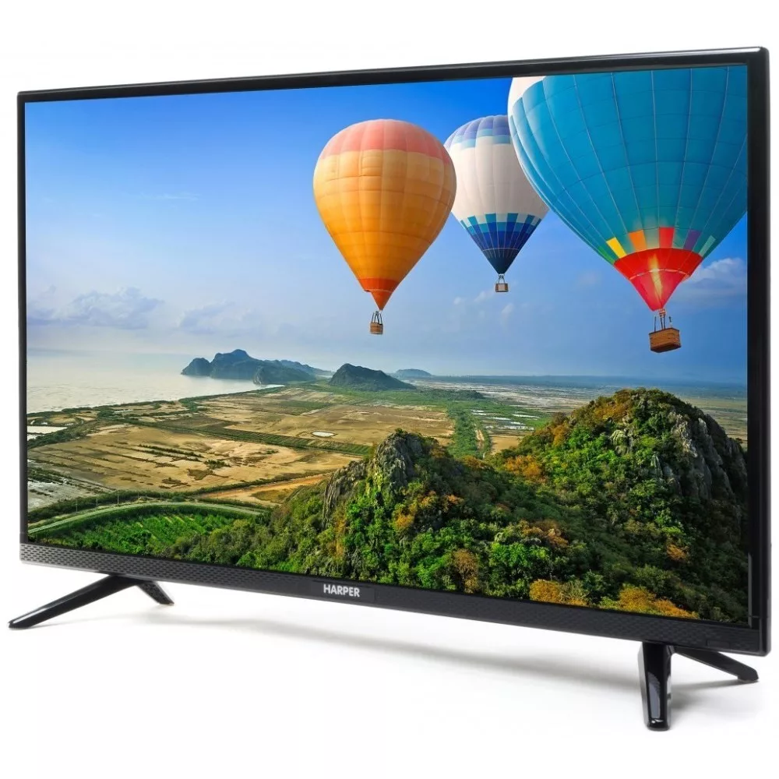



Среди основных причин ухудшения зрения названы:
Наследственность;
Телевизор;
Компьютер;
Телефон;
Чтение в темноте.

Slide 9
Результаты анкетирования одноклассников
50%
нет проблем со зрением
50%
42%
близорукость
42%
дальнозоркость
7%

Slide 10
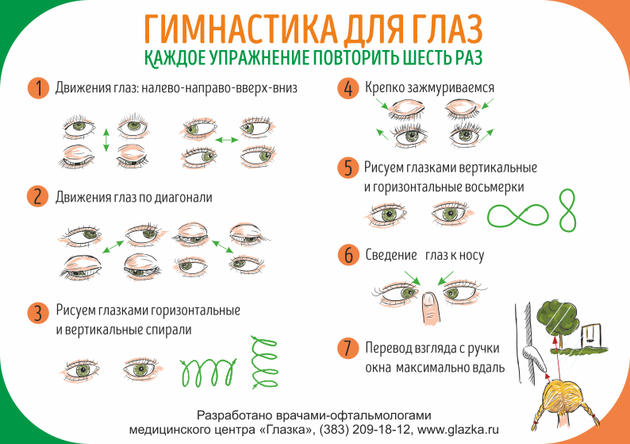

Slide 11
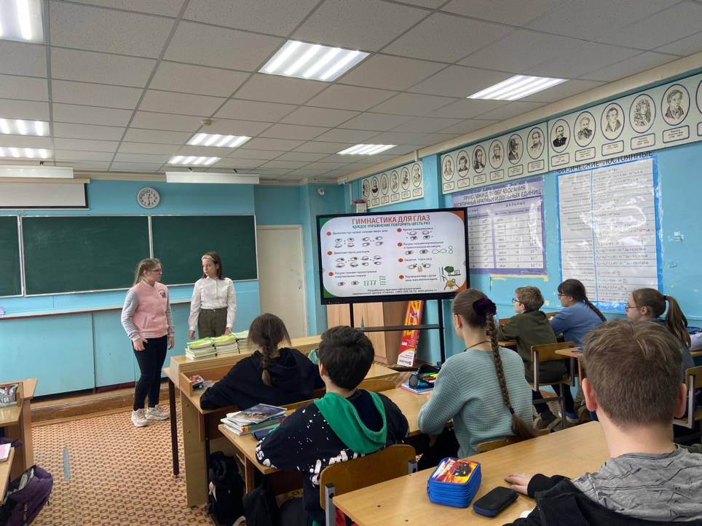
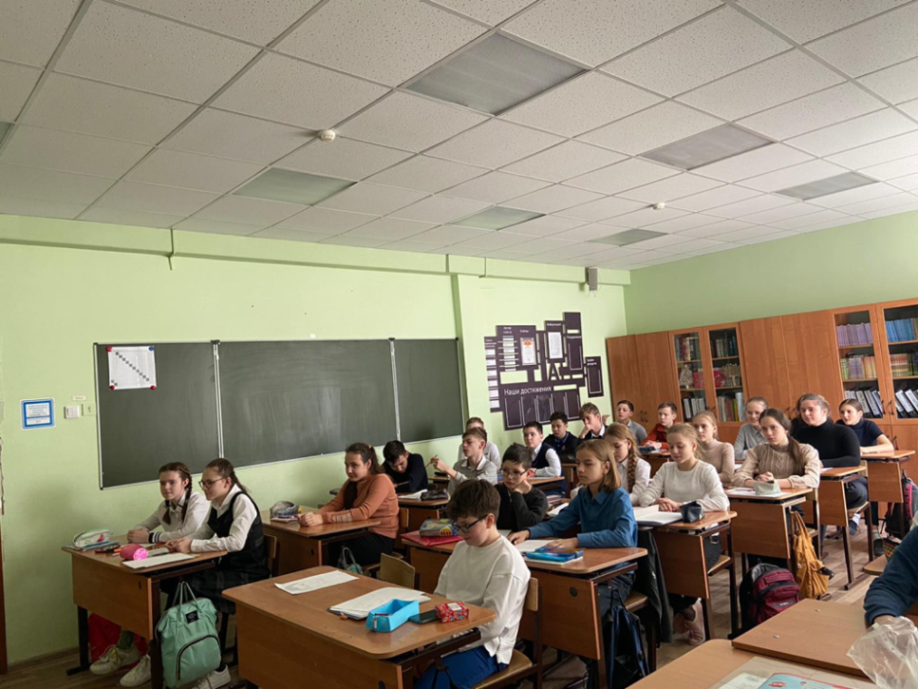
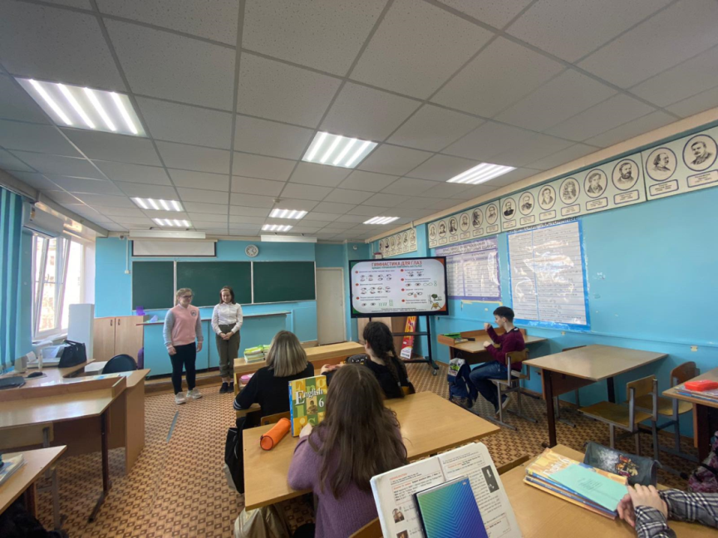
Разучивание комплекса упражнений для глаз с одноклассниками

Slide 12
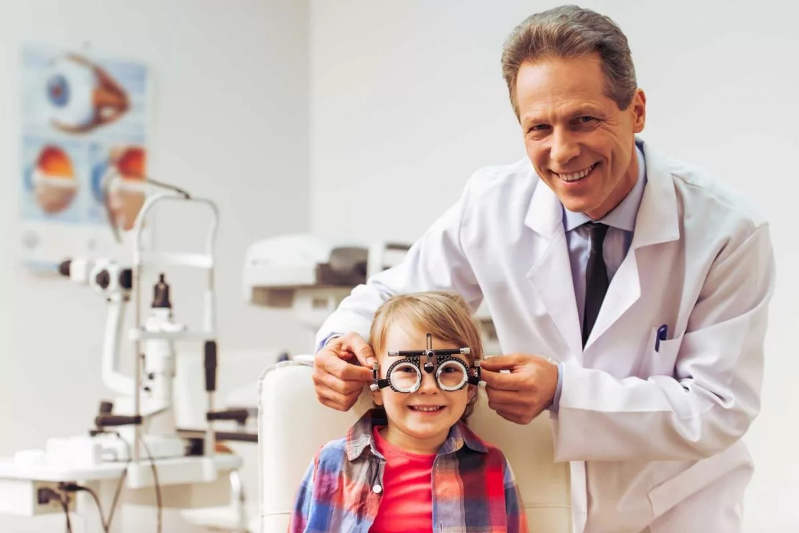
Интервью у врача-офтальмолога
Какие внешние признаки влияют на состояние глаз у детей?
Обращают ли внимание современные родители на глазные болезни? Или они несколько в стороне?
Согласны ли Вы с утверждением, что если зрение плохое, то с этим остается только смириться?

Slide 13
Интервью Варвары
В 11 лет у меня начало постепенно снижаться зрение. Мы с мамой пошли к окулисту. Начали лечить глаза, а потом мне выписали очки. Сначала мне было некомфортно, но постепенно глаза привыкли. На сегодняшний день я выполняю упражнения для глаз, чтобы зрение не ухудшалось, ношу очки, ежегодно прохожу обследование у врача. Мне кажется, что любому подростку стоит делать разминку для глаз, для предотвращения падения зрения.

Slide 14
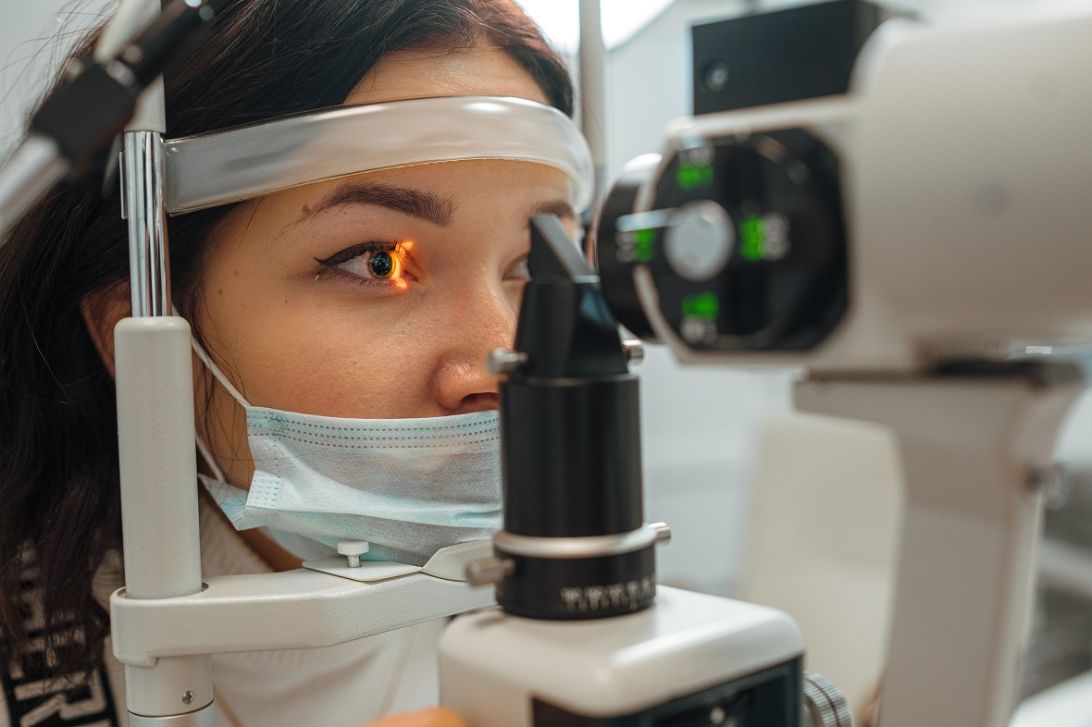
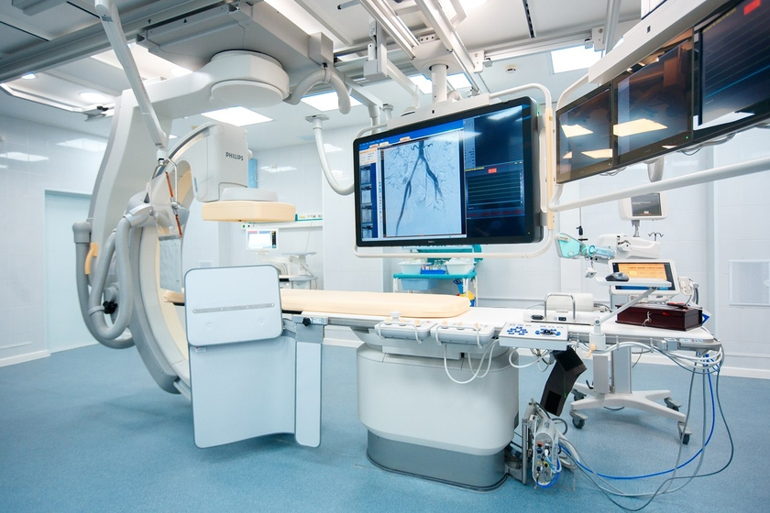
Знакомство с современным оборудованием для медицинских исследований органов зрения.

Slide 15
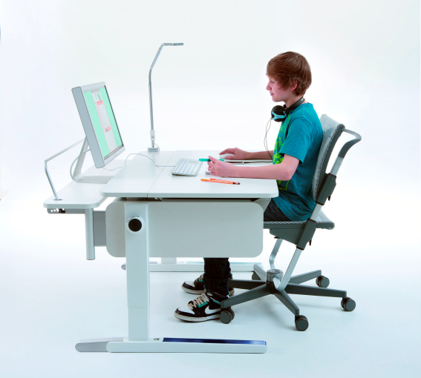
Рекомендации по сохранению зрения:
-рабочее место хорошо освещено, но не слишком ярким светом, который должен падать слева -расстояние от объектов до глаз должно составлять 30–35 см
-вредно читать лежа или в движущемся транспорте -чтобы избежать инфекционных заболеваний глаз, нужно беречь их от пыли, от разных механических воздействий, не тереть руками, вытирать только чистым платком или полотенцем
-правильное питание, употребление
витамина А
-зрительная гимнастика

Slide 16
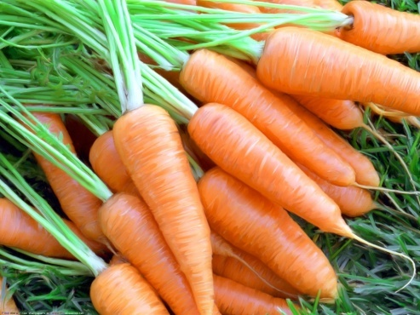
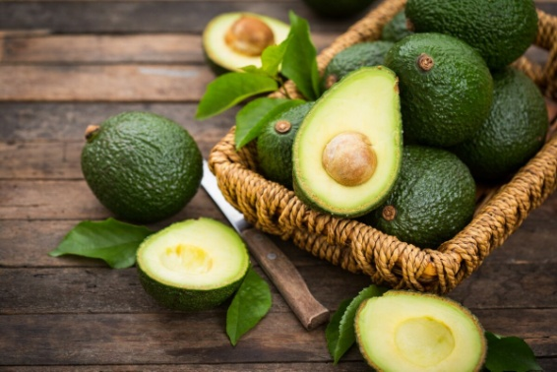
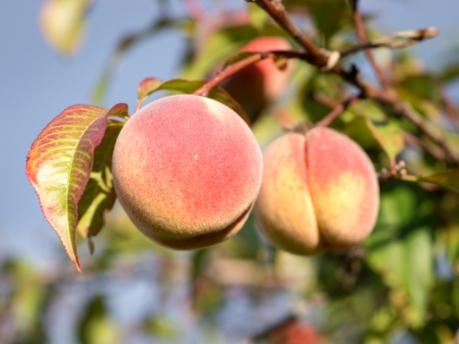
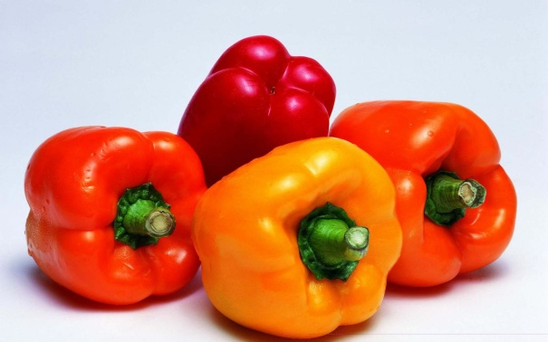
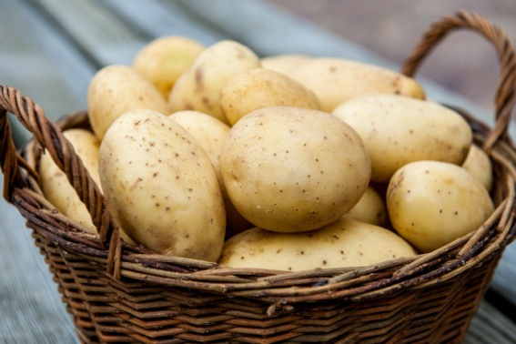
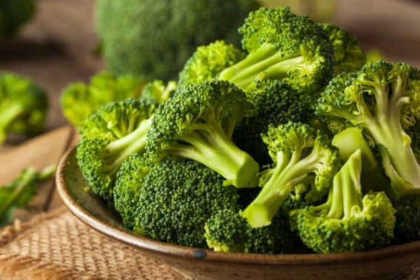
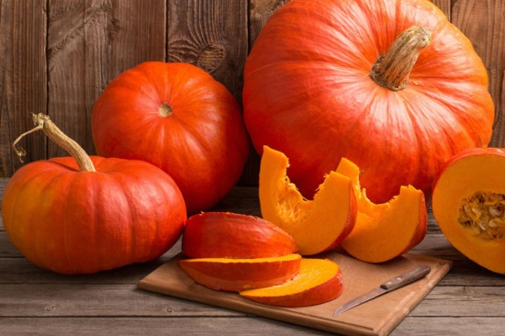
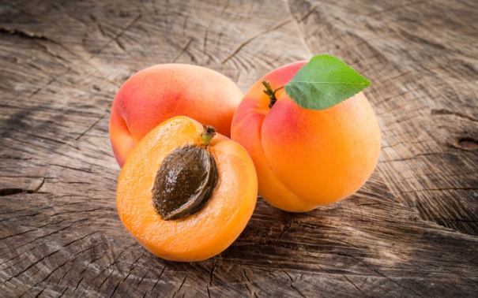
Продукты, богатые витамином А
морковь;
тыква;
сладкий перец;
абрикосы;
персики;
брокколи;
картофель;
авокадо.

Slide 17
Результаты работы над проектом:
расширили знания о строении глаза
-рассмотрели дефекты зрения
-подготовили и обучили одноклассников комплексу упражнений для для укрепления и сохранения зрения
-провели исследование состояния органов зрения одноклассников
-взяли интервью у врача-офтальмолога
-познакомились с современным оборудованием для медицинских исследований органов зрения
-составили рекомендации на основе полученных данных по сохранению зрения.

Slide 18


Заключение
Хорошее зрение, отсутствие глазных заболеваний – это, прежде всего, вопрос профилактики и уровень гигиенической культуры человека.
Здоровые глаза-счастливый ребенок!

